Slide 1
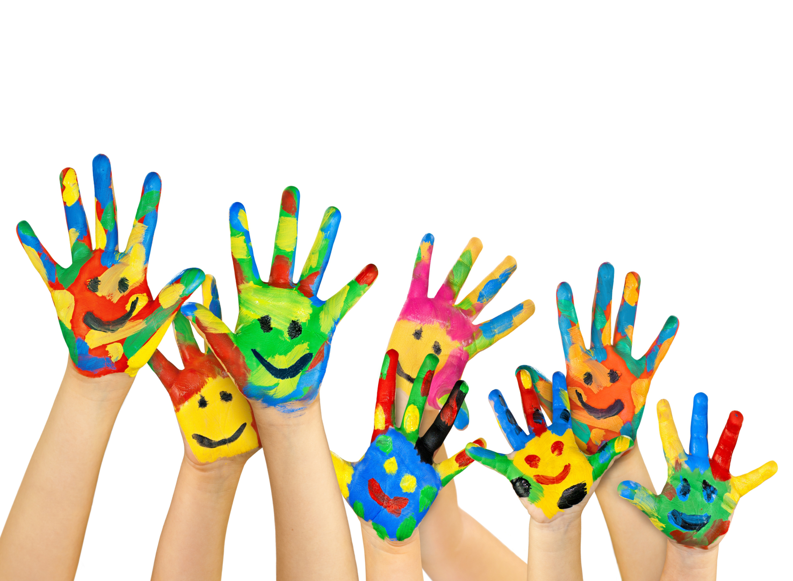
КИНЕЗИОЛОГИЧЕСКИЕ УПРАЖНЕНИЯ
И.С.Сёмина
педагог–психолог
МБДОУ «Маленькая страна»

Slide 2
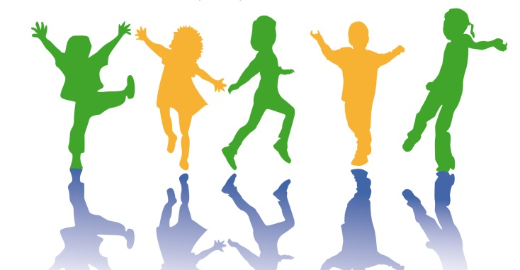
КИНЕЗИОЛОГИЯ
это методика сохранения здоровья путем воздействия на мышцы тела, т. е. путем физической активности.
КИНЕЗИОЛОГИЧЕСКИЕ УПРАЖНЕНИЯ
комплекс движений, позволяющий активизировать межполушарное взаимодействие, развивать нервные волокна, через которые полушария обмениваются информацией.

Slide 3
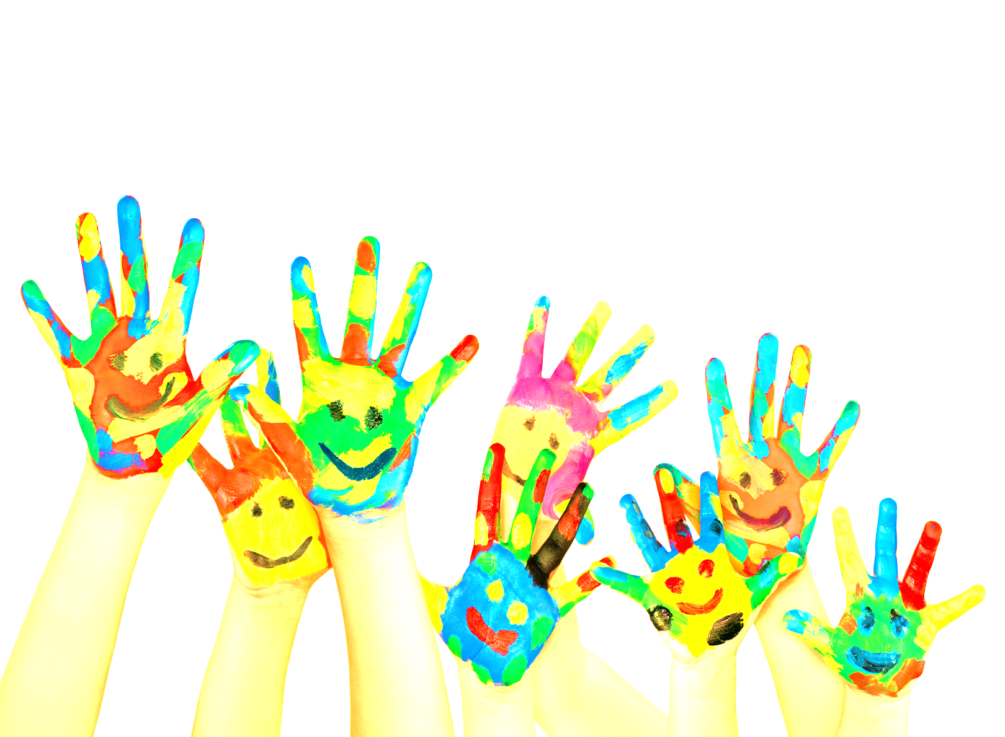
УПРАЖНЕНИЯ:
развивают мозолистое тело,
повышают стрессоустойчивость,
синхронизируют работу полушарий,
улучшают мыслительную деятельность,
способствуют улучшению памяти и внимания,
облегчают процесс чтения и письма

Slide 4
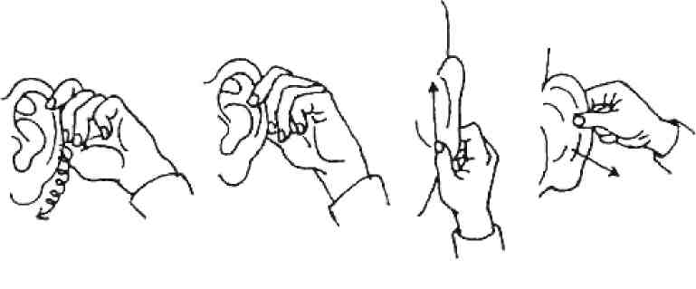
МАССИРУЕМ УШКИ
Расправить и растянуть внешний край каждого уха одноименной рукой в направлении вверх-наружу от верхней части к мочке уха. Помассировать ушную раковину.

Slide 5
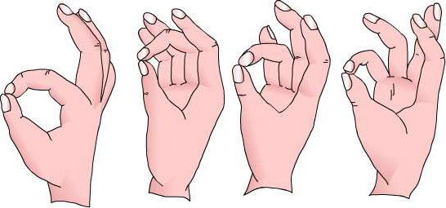
КОЛЕЧКИ
Поочередно и как можно быстрее перебирать пальцы рук, соединяя в кольцо с большим пальцем последовательно указательный, средний
Упражнение выполняется в прямом порядке - от указательного пальца к мизинцу и в обратном – от мизинца к указательному пальцу.
Вначале движения выполняются поочередно каждой рукой, затем – двумя одновременно(4-5 раз).

Slide 6
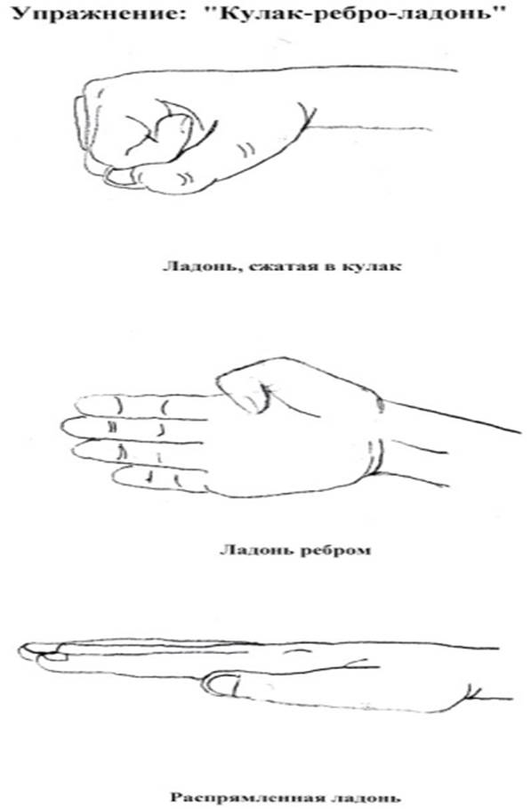
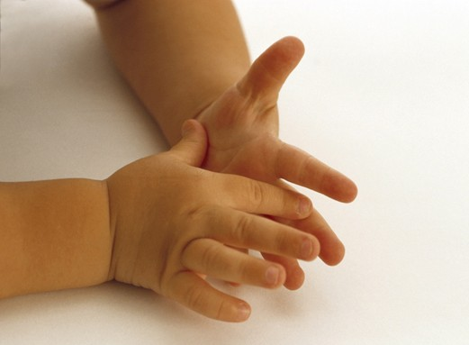
КУЛАК, РЕБРО, ЛАДОНЬ
Выполняется упражнение двумя руками одновременно. Руки положить на стол и поочерёдно сжимать в кулаки, потом ставим на ребро ладони и затем опускаем ладошки на стол(4-5раз).

Slide 7
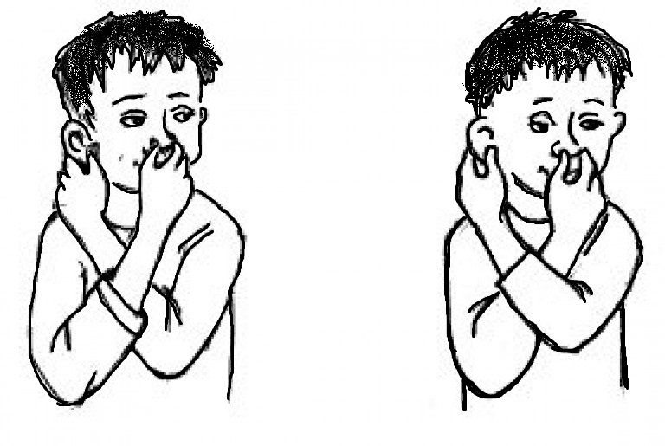
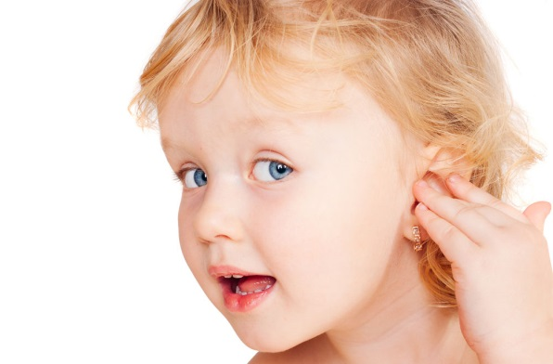
УХО, НОС
Правая рука держит мочку уха, левая держит кончик носа. Потом меняем: левая рука держит мочку левого уха, а правая кончик носа(4-5 раз).

Slide 8
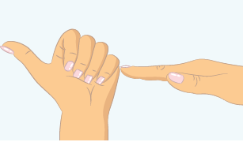
ЛЕЗГИНКА
Правая рука сжата в кулак ( кулак поворачиваем к себе) большой палец разгибаем в сторону,
левая рука – прямая ладонь, пальцы сжаты, средним пальцем касаемся мизинца правой руки. Поочередно меняем позицию рук. (4-5 раз)

Slide 9
ЛЯГУШКА
Руки на столе. Одна ладонь сжата в кулак, другая лежит прямо. Поочередно меняем положение рук. (4-5 раз).

Slide 10
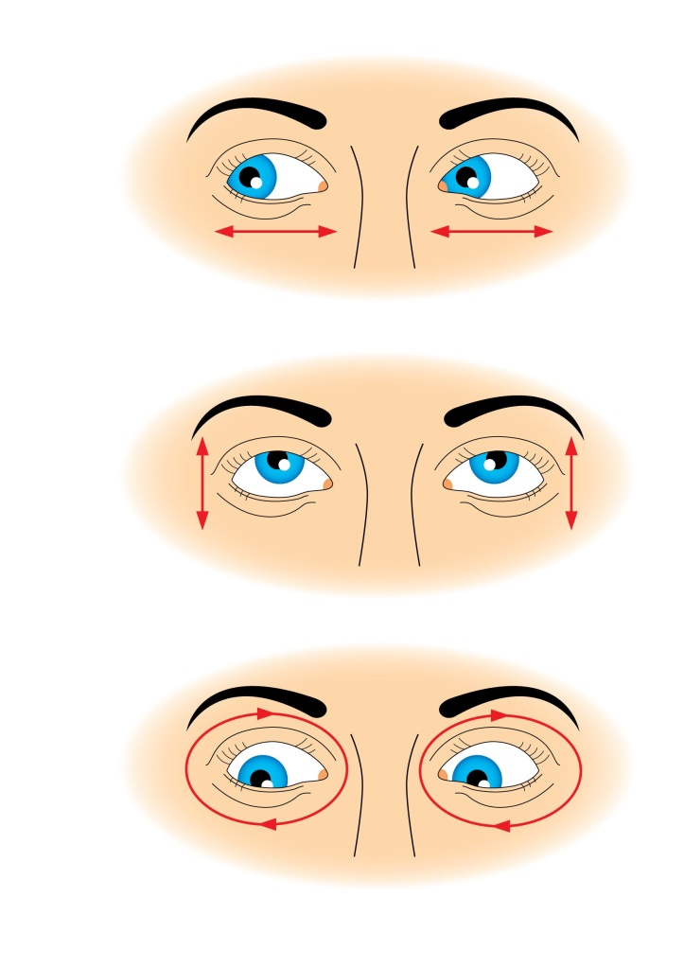
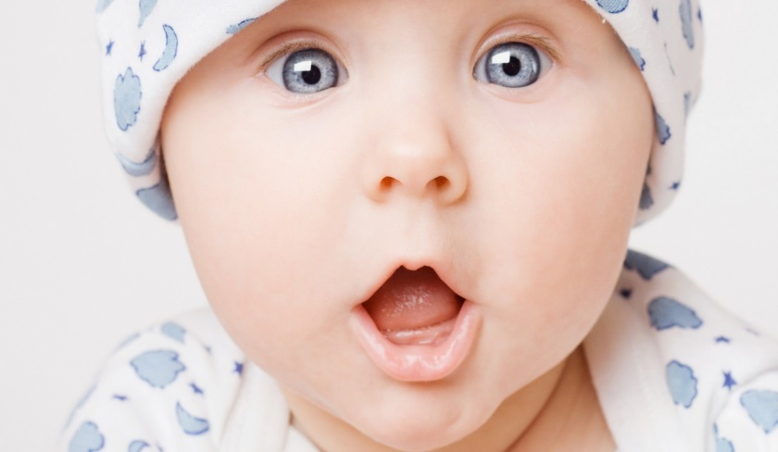
ГЛАЗКИ
По команде ребенок двигает глазами: «вверх», «вниз», «вправо», «влево», «правый верхний угол», «левый нижний угол», «левый верхний угол», «правый нижний угол» (для облегчения выполнения можно использовать игрушку) 4 раза

Slide 11
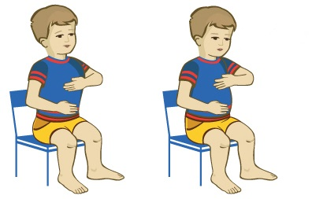
ВДОХ, ВЫДОХ
Делаем медленно легкий вдох носом (живот выпячиваем), небольшая задержка дыхания, выдыхаем медленно, слегка полуоткрытым ртом (живот втягиваем). Можно представить, что в животе надувается желтый шарик. 5 раз.
Ф-ф-ф

Slide 12
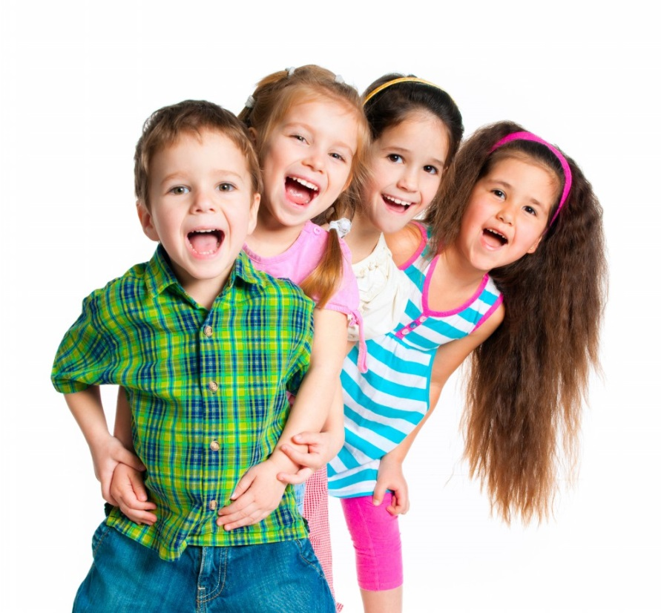
РЕЗУЛЬТАТЫ
Восстанавливается межполушарное взаимодействие – повышается эффективность познавательной деятельности.
Активизируется нейроэндокринный механизм, обеспечивающий адаптацию к стрессовой ситуации.

Slide 13
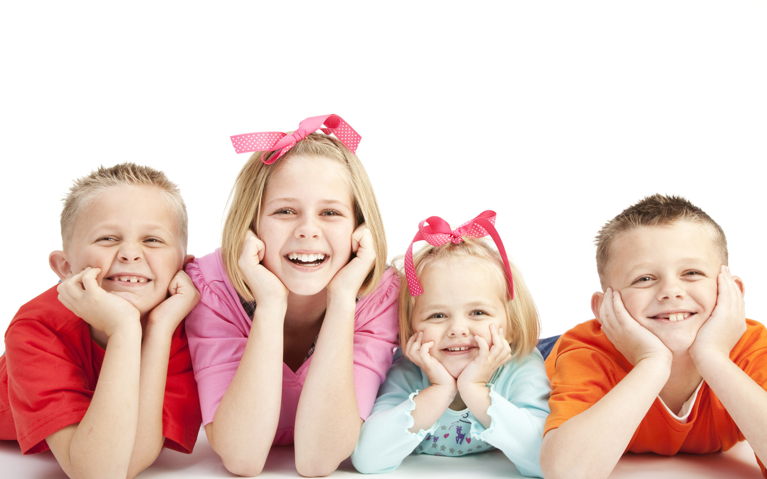
ЖЕЛАЕМ УДАЧИ

